Slide 1
Конструктор застройки на холмистой местности
Руководитель : Гиглавый А.В.
Школа № 1533 «ЛИТ»
Исполнитель : Пашенцев П.В.
2020-2021

Slide 2
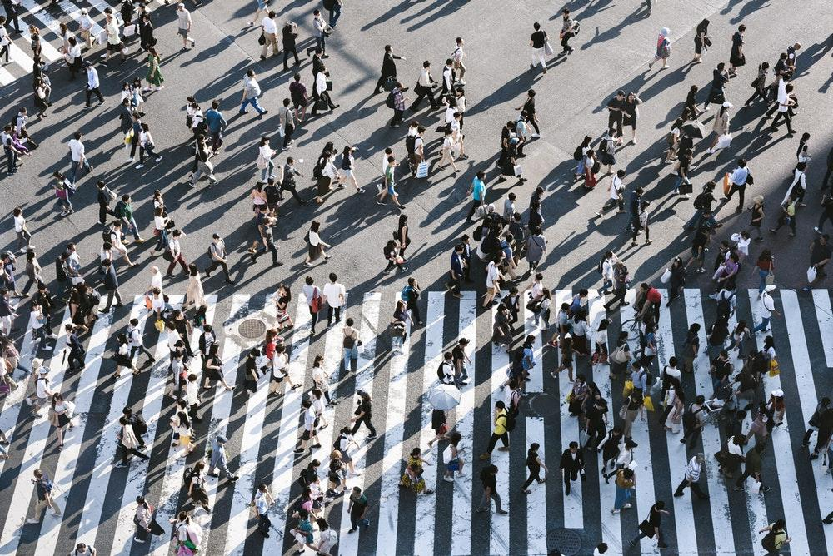

Постановка задачи
Цель проекта - развить существующий проект лицеиста Степана Смирнова “Конструктор улиц”.

Slide 3
Постановка задачи
Старая версия проекта могла выполнять задачи:
Загрузка 3D-моделей из собранных с программой ресурсов
Свободный полет по ландшафту
Настройки угла поворота и позиции объекта
Сохранение проекта в отдельный файл

Slide 4
Постановка задачи
Новая версия проекта может выполнять другие задачи:
Машины времени
Выбор сохраненных на диске 3D-моделей
Сохранение проекта в новый отдельный формат, сохраняющий полноценные 3D модели
Приближенный к другим графическим редакторам дизайн пользовательского интерфейса
Построение сетки дорог
Предоставление пользователю готовых проектов и 3D-моделей для быстрого обучения работе с программой

Slide 5
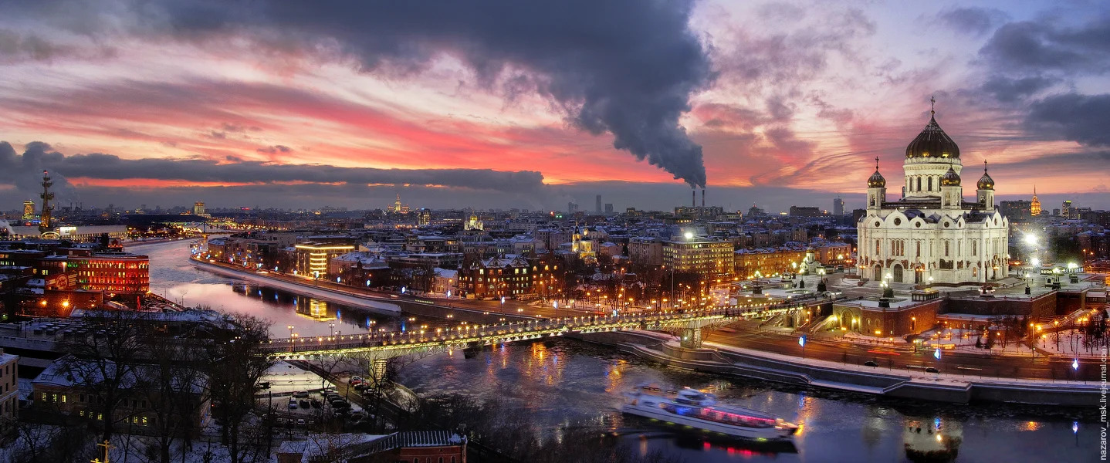
Актуальность
Десятки городов расположены на прибрежных холмах
Исторические панорамы таких городов представляют большую культурную ценность
Не существуют трехмерные инструменты, обладающие функционалом, необходимым для построения и обзора цифровых моделей таких панорам

Slide 6

Целевая аудитория
Ученики и учителя
Люди с ограниченными возможностями здоровья
Люди, уставшие от плотной или некрасивой застройки

Slide 7
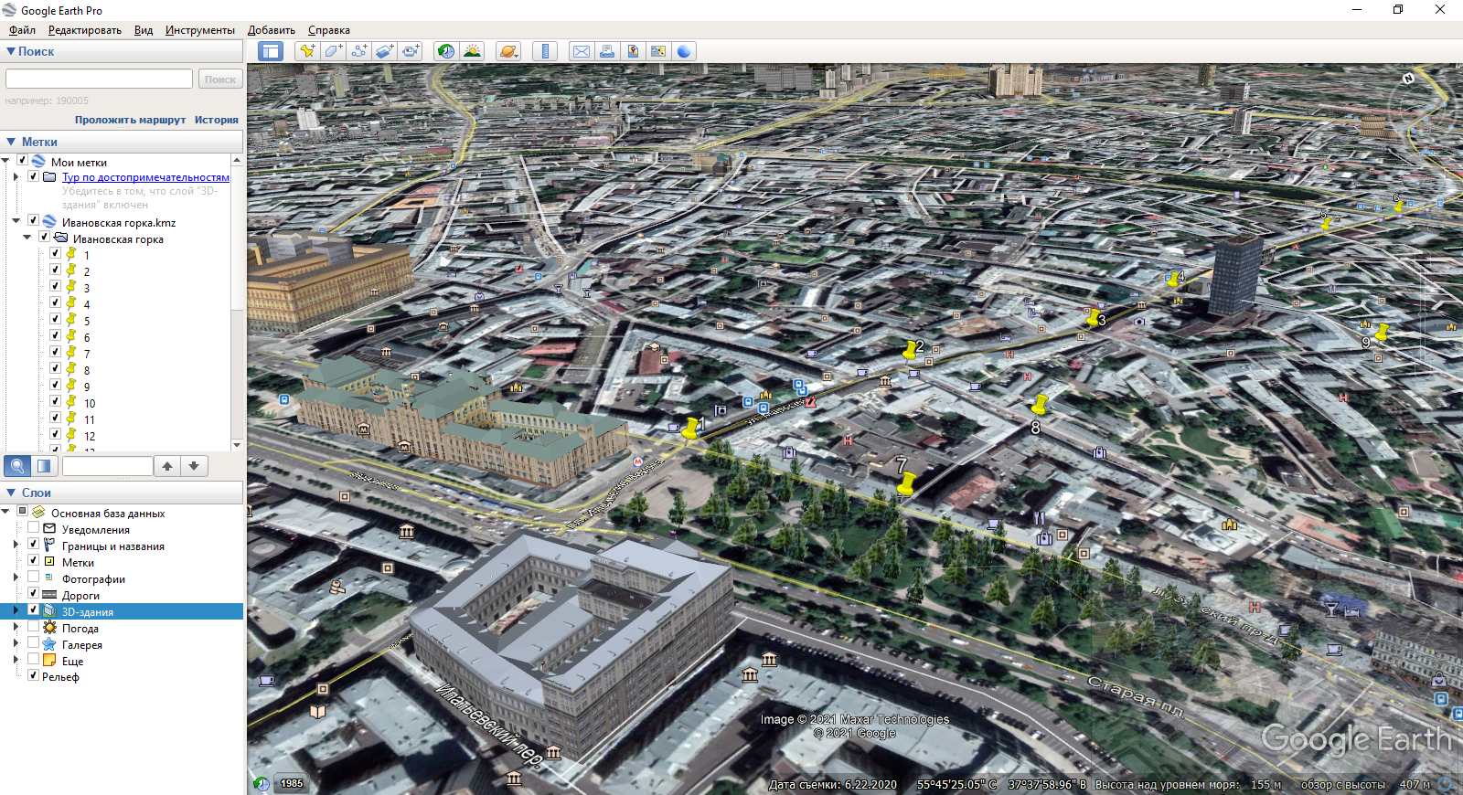
Обзор аналогов
Google Earth Pro
Понятный интерфейс
Google Street View (можно посмотреть панорамы)
Можно группировать объекты в проекты
Глубина изображения
Динамика точки обзора
Требует много места на диске

Slide 8
Сравнение аналогов
Название | Понятный интерфейс | Выводимая информация об объектах | Динамика точки обзора | Глубина изображений
Microsoft Maps | - | - | - | +
Google Earth Pro | + | - | - | +
Конструктор улиц | - | + | + | +
City-scene-editor | + | + | + | +

Slide 9




Программная реализация
Программы
Unity 2019
Visual Studio 2019
Blender
Язык – C#

Slide 10


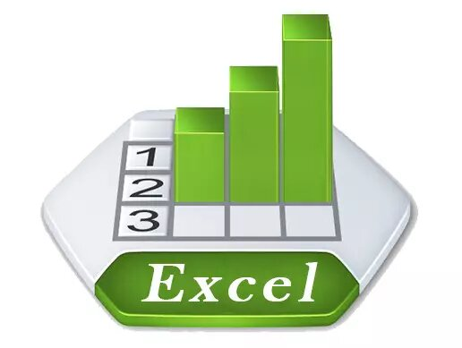
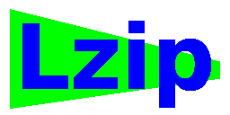
Программная реализация
Библиотеки
TriLib 2
Mapbox
MeshCombiner
SimpleFileBrowser
Excel4Unity
lzip

Slide 11


Дальнейшее развитие
Создать сетевое хранилище с крупными проектами
Переход к двум версиям: редактора и читалки
Кроссплатформенная реализация

Slide 12

Выводы
Решены все поставленные задачи
Разработан графический редактор, позволяющий погрузиться в атмосферу старины
Разработан формат файла, сохраняющий 3D-модели

Slide 13
Список литературы
Mapbox API Documentation [Электронный ресурс] : база данных - Режим доступа https://docs.mapbox.com/mapbox-unity-sdk/api/ (Дата обращения - 14.06.2021)
Retro View of Mankind's Habitat [Электронный ресурс] : база данных фотографий старой Москвы - Режим доступа : https://pastvu.com/ (Дата обращения - 14.06.2021)
Алгоритм триангуляции Делоне методом заметающей прямой [Электронный ресурс] : статья - Режим доступа : https://habr.com/ru/post/445048/ (Дата обращения - 14.06.2021)
Виртуальная реконструкция доминантных объектов исторической застройки Белого города Москвы (XVI – XVIII вв.) [Электронный ресурс] : статья - Режим доступа : https://nbpublish.com/library_read_article.php?id=33447 (Дата обращения - 14.06.2021)
Документация игрового движка Unity [Электронный ресурс] : база данных - Режим доступа : https://docs.unity3d.com/2019.4/Documentation/Manual/index.html (Дата обращения - 14.06.2021)

